Slide 1
Proceso para registro de usuario

Slide 2
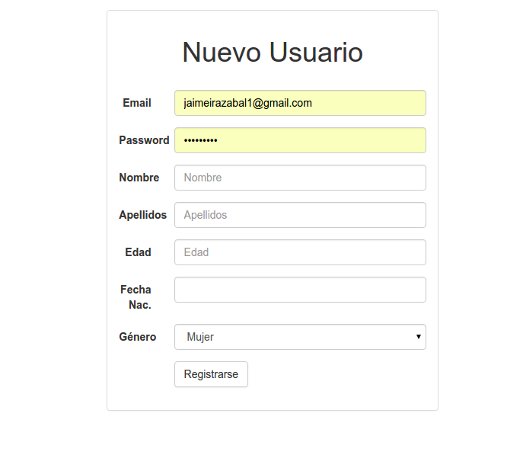
Pantalla principal
Pantalla de registro de usuario
Apretar botón en la pantalla principal para registro de usuario
Te dirige a la pantalla de registro de usuario
Llenar formulario
Como el siguiente:
Luego de ingresar los datos y enviar formulario,
Se envia un correo a la direccion para verificar autenticidad de los datos

Slide 3

Luego que el usuario revisa su correo
Y comprueba el link que se le envia al
Correo, se le redirecciona a su perfil crado
Pantalla de perfil
de usuario
En este pantalla tiene
Las siguientes opciones:
OPCION 1:
Agregar Redes sociales ( es un link): Si da click a este link, lo enviara a otra ventana donde podra registrar a su nombre la cuenta de las siguientes redes:
Twitter: Para registrar esta red social necesita los siguientes datos: usuario y contrase;a.
Facebook: Para registrar esta red social necesita ingresar el correo y la contrase;a y dar permiso.
(lo demas esperar para que lo diga el cliente)…..

Slide 4
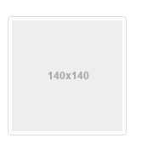
OPCION 2:
Poner un recuadro en la parte superior derecha del perfil de la siguiente manera:
Al darle click en este recuadro dara la opcion en una ventana emergente de subir una imagen de perfil de usuario del sitio shymow. Esto no tiene nada que ver con las imagenes de las otras redes sociales.
OPCION 3:
Debajo de la foto (o no se donde), se podra colocar una descripcion de 150 caracteres. Esta estara en un recuadro editable con un boton del lado derecho para habilitar o no la edicion de la descripcion. Cuando se aprete el boton de edicion se colocara el cursor para escribir, cuando se vuelva a presionar el boton se guardaran los cambios y se quitara el cursor para escribir.

Slide 5
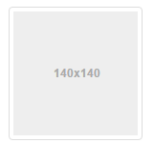
OPCION 4:
Se podran todas las redes sociales de forma horizontal de la siguiente manera:
(algo parecido a esto… eso me lo diras tu)
OPCION 5:
Se podran ver las redes sociales agregadas como favoritas de los usuarios registrados. Para agregar favoritos se debe ir a la seccion de busqueda y al buscar algo debe dar la opcion para agregar a favoritos… Esos favoritos agregados apareceran en esta seccion en el perfil… Supongo que apareceran en la misma dispocision de las redes sociales del propio usuario, como arriba…

